Slide 1

  Chào mừng các con đến với tiết Toán

Slide 2
Khởi động

Slide 3
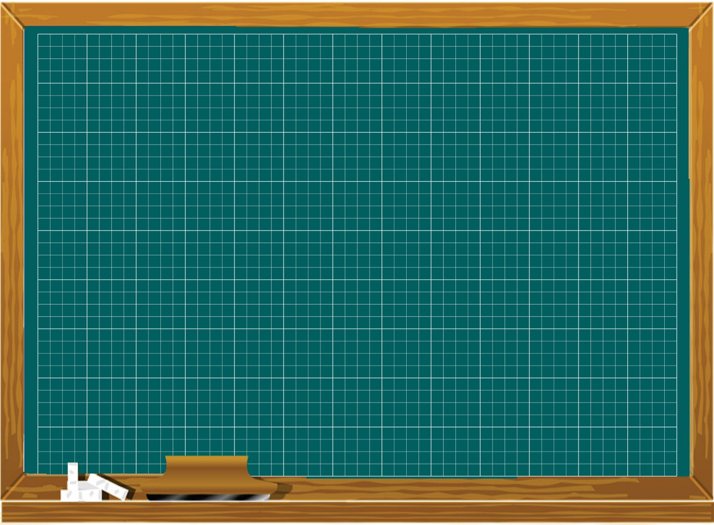
Thứ tư ngày 29 tháng 9 năm 2021
Toán
Luyện tập (tiết 3 trang 29)

Slide 4

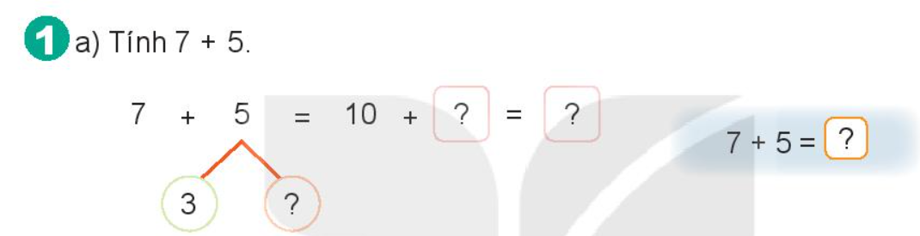
2
12
12
2

Slide 5
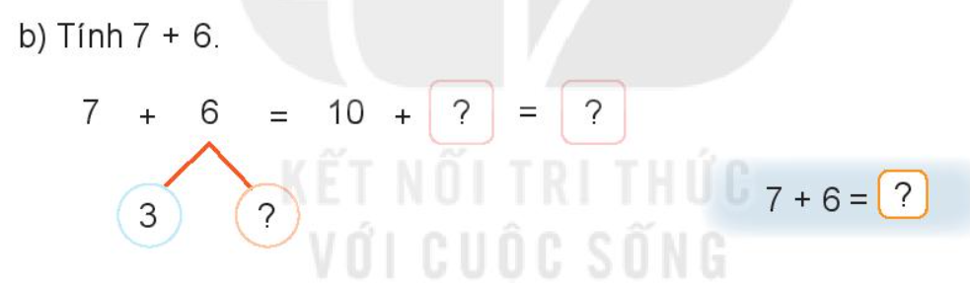
3
13
13
3

Slide 6

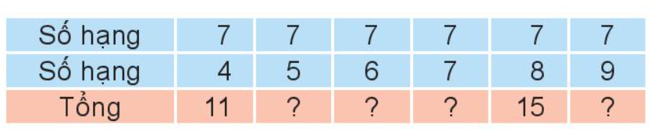
12
13
14
16

Slide 7
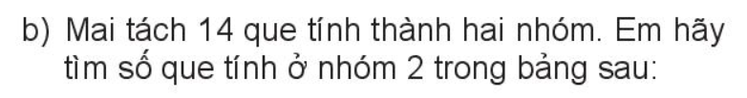
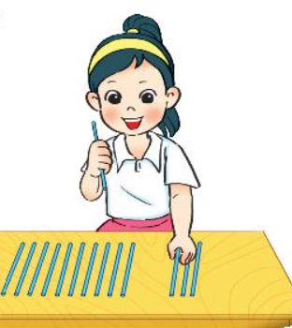
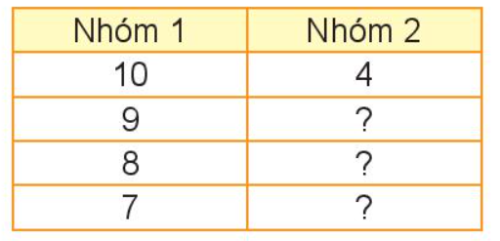
5
6
7

Slide 8
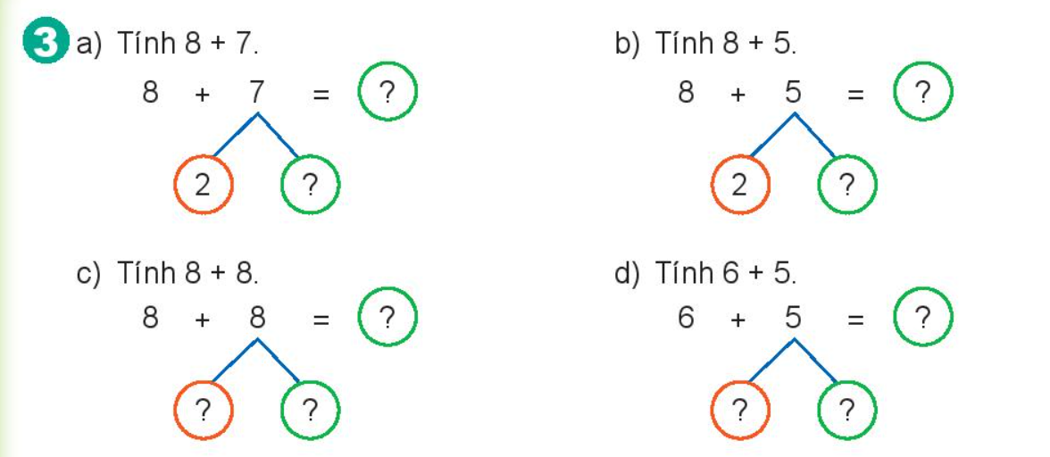
15
13
5
3
16
11
2
6
4
1

Slide 9

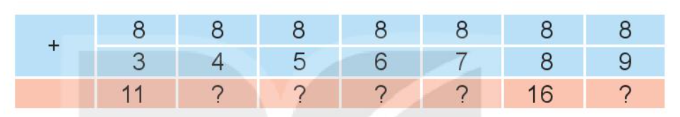
12
13
14
15
17

Slide 10
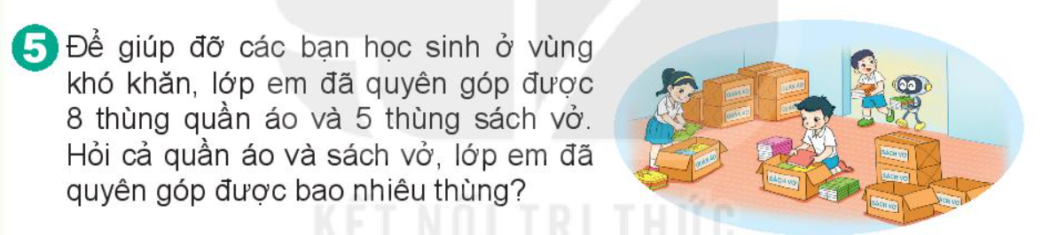
Tóm tắt
Quần áo: 8 thùng
Sách vở: 5 thùng
Tất cả:..... Thùng?

Slide 11
Thứ tư ngày 29 tháng 9 năm 2021
Toán
Luyện tập (tiết 3 trang 29)
Bài 5
Bài giải
Cả quần áo và sách vở lớp em quyên góp được số thùng là:
8 + 5 = 13 (thùng)
Đáp số: 13 thùng

Slide 12

CHÀO TẠM BIỆT

